Slide 1
Відділ з інфекційного контролю – фундамент інфекційної безпеки закладу охорони здоров’я
Роман Колесник
завідувач відділу антимікробної резистентності та інфекційного контролю

Slide 2
Структура наказу «Про організацію профілактики інфекцій та інфекційного контролю в закладах охорони здоров’я» (стаціонар)
01
02
03
Порядок епідеміологічного нагляду та ведення обліку ІПНМД
Порядок профілактики ІПНМД
Зміни до деяких наказів МОЗ України
04
Інструкція з впровадження ПІІК в закладах охорони здоров'я
07
06
05
Типове положення про відділ з ІК закладу охорони здоров'я та закладу соціального захисту
Інструкція з впровадження програми адміністрування антимікробних препаратів в закладах охорони здоров'я
Інструкція з впровадження покращення гігієни рук в закладах охорони здоров'я та закладах соціального захисту

Slide 3

Як було?

Slide 4
Керівник закладу
Профільний заступник
Головна сестра медична
Завідувач відділення
Старша сестра медична
Лікарі
Сестри медичні

Slide 5
Керівник закладу
відповідальний
за все
Профільний заступник
Головна сестра медична
відповідальний
за напрямок
Відповідальна за все в клінічних підрозділах
ХТО ВІДПОВІДАЛЬНИЙ ЗА ПРОФІЛАКТИКУ ІНФІКУВАННЯ?!
відповідальний за надання медичної допомоги у відділенні
розподіл обов’язків
відповідальна
за все у відділенні
Завідувач відділення
Старша сестра медична
відповідальна за проведення призначень
відповідальний за лікування пацієнта
Лікарі
Сестри медичні

Slide 6
Керівник закладу
Відділ з інфекційного контролю
відповідальний
за все
Профільний заступник
Головна сестра медична
відповідальний
за напрямок
Відповідальна за все в клінічних підрозділах
Зміни в системі
Навчання і підготовка
Відповідальність за надання медичної допомоги
Відповідальність за профілактику інфікування
відповідальний за надання медичної допомоги у відділенні
відповідальна
за все у відділенні
Моніторинг і оцінка
Завідувач відділення
Старша сестра медична
Розповсюдження інформації про зміни
відповідальна за проведення призначень
відповідальний за лікування пацієнта
Лікарі
Сестри медичні
Формування культури безпеки

Slide 7



Діяльність ВІК (стаціонар)
організація впровадження заходів з ПІІК
Notes:
ЛЗ – лікарський засіб
внесення змін в Закони України "Про захист населення від інфекційних хвороб" та "Про лікарські засоби"

Slide 8
Діяльність ВІК (стаціонар)
організація впровадження заходів з ПІІК
епідеміологічний нагляд за ІПНМД
Notes:
ЛЗ – лікарський засіб
внесення змін в Закони України "Про захист населення від інфекційних хвороб" та "Про лікарські засоби"

Slide 9
Діяльність ВІК (стаціонар)
організація впровадження заходів з ПІІК
епідеміологічний нагляд за ІПНМД
адміністрування антимікробних препаратів
Notes:
ЛЗ – лікарський засіб
внесення змін в Закони України "Про захист населення від інфекційних хвороб" та "Про лікарські засоби"

Slide 10
Діяльність ВІК (стаціонар)
організація впровадження заходів з ПІІК
впровадження покращення гігієни рук
епідеміологічний нагляд за ІПНМД
адміністрування антимікробних препаратів
Notes:
ЛЗ – лікарський засіб
внесення змін в Закони України "Про захист населення від інфекційних хвороб" та "Про лікарські засоби"

Slide 11
Діяльність ВІК (стаціонар)
моніторинг і оцінка впровадження заходів з ПІІК
Notes:
ЛЗ – лікарський засіб
внесення змін в Закони України "Про захист населення від інфекційних хвороб" та "Про лікарські засоби"

Slide 12
Діяльність ВІК (стаціонар)
моніторинг і оцінка впровадження заходів з ПІІК
проведення навчання, підготовки і перевірки знань працівників з ПІІК
Notes:
ЛЗ – лікарський засіб
внесення змін в Закони України "Про захист населення від інфекційних хвороб" та "Про лікарські засоби"

Slide 13
Діяльність ВІК (стаціонар)
моніторинг і оцінка впровадження заходів з ПІІК
проведення навчання, підготовки і перевірки знань працівників з ПІІК
допуск працівників до проведення медичних маніпуляцій
Notes:
ЛЗ – лікарський засіб
внесення змін в Закони України "Про захист населення від інфекційних хвороб" та "Про лікарські засоби"

Slide 14
Діяльність ВІК (стаціонар)
моніторинг і оцінка впровадження заходів з ПІІК
проведення навчання, підготовки і перевірки знань працівників з ПІІК
допуск працівників до проведення медичних маніпуляцій
готовність закладу до реагування на надзвичайні події в сфері громадського здоров’я
Notes:
ЛЗ – лікарський засіб
внесення змін в Закони України "Про захист населення від інфекційних хвороб" та "Про лікарські засоби"

Slide 15

СКЛАД ВІК (стаціонар)
Клінічний провізор
Керівник
Госпітальний епідеміолог
Координатор з гігієни рук
Координатор з навчання і підготовки

Slide 16

Вимоги до компетенції
керівника ВІК
Стаціонар
вища освіта ІІ рівня за ступенем магістра у галузі знань 22 «Охорона здоров’я»
проходження інтернатури за однією зі спеціальностей медичного профілю
стаж роботи не менше трьох років
Вимоги до членів ВІК не встановлюються!!!

Slide 17
План дій з впровадження профілактики інфекцій та інфекційного контролю
Роман Колесник
завідувач відділу антимікробної резистентності та інфекційного контролю

Slide 18
Основні складові плану дій з профілактики інфекцій та інфекційного контролю
ціль/активність

Slide 19

Основні складові плану дій з профілактики інфекцій та інфекційного контролю
ціль/активність
відповідальна особа

Slide 20

Основні складові плану дій з профілактики інфекцій та інфекційного контролю
ціль/активність
період впровадження
відповідальна особа

Slide 21

Основні складові плану дій з профілактики інфекцій та інфекційного контролю
ціль/активність
період впровадження
відповідальна особа
бюджет

Slide 22
Основні складові плану дій з профілактики інфекцій та інфекційного контролю
ціль/активність
індикатор виконання
період впровадження
відповідальна особа
бюджет

Slide 23
Проблема | Ціль/активність | Терміни виконання | Індикатор виконання | Ресурси | Відповідальні особи
ВІК не сформований

Slide 24
Проблема | Ціль/активність | Терміни виконання | Індикатор виконання | Ресурси | Відповідальні особи
ВІК не сформований | 1. Сформувати ВІК у складі щонайменше: керівника, координатора з покращення гігієни рук, госпітального епідеміолога, координатора з навчання та підготовки, клінічного провізора та статистика. 2. Виділити окреме приміщення для ВІК та забезпечити його необхідним технічним обладнанням (комп’ютер із відповідним програмним забезпеченням та доступом до мережі Інтернет).

Slide 25
Проблема | Ціль/активність | Терміни виконання | Індикатор виконання | Ресурси | Відповідальні особи
ВІК не сформований | 1. Сформувати ВІК у складі щонайменше: керівника, координатора з покращення гігієни рук, госпітального епідеміолога, координатора з навчання та підготовки, клінічного провізора та статистика. 2. Виділити окреме приміщення для ВІК та забезпечити його необхідним технічним обладнанням (комп’ютер із відповідним програмним забезпеченням та доступом до мережі Інтернет). | Січень – Листопад 2022 року

Slide 26
Проблема | Ціль/активність | Терміни виконання | Індикатор виконання | Ресурси | Відповідальні особи
ВІК не сформований | 1. Сформувати ВІК у складі щонайменше: керівника, координатора з покращення гігієни рук, госпітального епідеміолога, координатора з навчання та підготовки, клінічного провізора та статистика. 2. Виділити окреме приміщення для ВІК та забезпечити його необхідним технічним обладнанням (комп’ютер із відповідним програмним забезпеченням та доступом до мережі Інтернет). | Січень – Листопад 2022 року | Сформована ВІК (затверджено положення про відділ) із визначеними посадовими інструкціями/ обов’язками і затвердженим графіком роботи

Slide 27
Проблема | Ціль/активність | Терміни виконання | Індикатор виконання | Ресурси | Відповідальні особи
ВІК не сформований | 1. Сформувати ВІК у складі щонайменше: керівника, координатора з покращення гігієни рук, госпітального епідеміолога, координатора з навчання та підготовки, клінічного провізора та статистика. 2. Виділити окреме приміщення для ВІК та забезпечити його необхідним технічним обладнанням (комп’ютер із відповідним програмним забезпеченням та доступом до мережі Інтернет). | Січень – Листопад 2022 року | Сформована ВІК (затверджено положення про відділ) із визначеними посадовими інструкціями/ обов’язками і затвердженим графіком роботи | 25 000 грв.

Slide 28
Проблема | Ціль/активність | Терміни виконання | Індикатор виконання | Ресурси | Відповідальні особи
ВІК не сформований | 1. Сформувати ВІК у складі щонайменше: керівника, координатора з покращення гігієни рук, госпітального епідеміолога, координатора з навчання та підготовки, клінічного провізора та статистика. 2. Виділити окреме приміщення для ВІК та забезпечити його необхідним технічним обладнанням (комп’ютер із відповідним програмним забезпеченням та доступом до мережі Інтернет). | Січень – Листопад 2022 року | Сформована ВІК (затверджено положення про відділ) із визначеними посадовими інструкціями/ обов’язками і затвердженим графіком роботи | 25 000 грв. | 1. Начальник відділу кадрів 2. Заступник генерального директора з матеріально-технічного забезпечення

Slide 29
Проблема | Ціль/активність | Терміни виконання | Індикатор виконання | Ресурси | Відповідальні особи
Недостатня забезпеченість екранованими ультрафіолетовими опромінювачами приміщень, в яких проводяться аерозольгенеруючі процедури

Slide 30
Проблема | Ціль/активність | Терміни виконання | Індикатор виконання | Ресурси | Відповідальні особи
Недостатня забезпеченість екранованими ультрафіолетовими опромінювачами приміщень, в яких проводяться аерозольгенеруючі процедури | 1. Визначити приміщення, в яких проводяться аерозольгенеруючі процедури та які потребують встановлення екранованих ультрафіолетових опромінювачів. 2. Розрахувати потребу (кількість) в екранованих ультрафіолетових опромінювачах. 3. Провести фінансові розрахунки для забезпечення потреби в екранованих ультрафіолетових опромінювачах. 4. Провести закупівлю екранованих ультрафіолетових опромінювачів для покриття потреби.

Slide 31
Проблема | Ціль/активність | Терміни виконання | Індикатор виконання | Ресурси | Відповідальні особи
Недостатня забезпеченість екранованими ультрафіолетовими опромінювачами приміщень, в яких проводяться аерозольгенеруючі процедури | 1. Визначити приміщення, в яких проводяться аерозольгенеруючі процедури та які потребують встановлення екранованих ультрафіолетових опромінювачів. 2. Розрахувати потребу (кількість) в екранованих ультрафіолетових опромінювачах. 3. Провести фінансові розрахунки для забезпечення потреби в екранованих ультрафіолетових опромінювачах. 4. Провести закупівлю екранованих ультрафіолетових опромінювачів для покриття потреби. | 1. Квітень 2022 року. 2. Травень 2022 року. 3. Червень 2022 року. 4. Липень-Вересень 2022 року. | 1-2. Визначені приміщення, які потребують встановлення екранованих ультрафіолетових опромінювачів, і потреба з обґрунтуванням. Затверджена схема розміщення екранованих ультрафіолетових опромінювачів у відповідних приміщеннях з обґрунтуванням. 3. Фінансовий розрахунок для закупівлі екранованих ультрафіолетових опромінювачів. 4. Проведено закупівлю екранованих ультрафіолетових опромінювачів. | Визначити на етапі фінансового розрахунку

Slide 32
Проблема | Ціль/активність | Терміни виконання | Індикатор виконання | Ресурси | Відповідальні особи
Недостатня забезпеченість екранованими ультрафіолетовими опромінювачами приміщень, в яких проводяться аерозольгенеруючі процедури | 1. Визначити приміщення, в яких проводяться аерозольгенеруючі процедури та які потребують встановлення екранованих ультрафіолетових опромінювачів. 2. Розрахувати потребу (кількість) в екранованих ультрафіолетових опромінювачах. 3. Провести фінансові розрахунки для забезпечення потреби в екранованих ультрафіолетових опромінювачах. 4. Провести закупівлю екранованих ультрафіолетових опромінювачів для покриття потреби. | 1. Квітень 2022 року. 2. Травень 2022 року. 3. Червень 2022 року. 4. Липень-Вересень 2022 року. | 1-2. Визначені приміщення, які потребують встановлення екранованих ультрафіолетових опромінювачів, і потреба з обґрунтуванням. Затверджена схема розміщення екранованих ультрафіолетових опромінювачів у відповідних приміщеннях з обґрунтуванням. 3. Фінансовий розрахунок для закупівлі екранованих ультрафіолетових опромінювачів. 4. Проведено закупівлю екранованих ультрафіолетових опромінювачів. | Визначити на етапі фінансового розрахунку | 1. Керівник ВІК 2. Відповідальна особа, визначена керівником закладу 3. Керівник фінансового відділу закладу 4. Керівник відділу закупівель

Slide 33
Проблема | Ціль/активність | Терміни виконання | Індикатор виконання | Ресурси | Відповідальні особи
Рівень виникнення ІОХВ при чистих забруднених ранах становить 10% | Знизити рівень виникнення ІОХВ при чистих забруднених хірургічних ранах до 8%. | Січень-Листопад 2022 року | За даними рутинного епідеміологічного нагляду за ІОХВ, рівень інфікування пацієнтів (ІОХВ) з чистими забрудненими ранами знизився на 2% (становить 8%). | 50000 грв. | Завідувачі хірургічних відділень Керівник КІК

Slide 34
Проблема | Ціль / активність | Терміни виконання | Індикатор виконання | Ресурси | Відповідальні особи
Рівень виникнення ІОХВ при чистих забруднених ранах становить 10% | Знизити рівень виникнення ІОХВ при чистих забруднених хірургічних ранах до 8%. | 1. Січень – лютий 2022 року. 2. Березень 2022 року. 3. Березень 2022 року. 4. Квітень – червень 2022 року. 5. Червень 2022 року. 6. Липень 2022 рок. 7. Січень – Грудень 2022 року. 8. Грудень 2022 року. | 1. Проведено епідеміологічне розслідування, з метою визначення причин, які призвели до високого рівня інфікування (звіт представлено зацікавленим сторонам). 2. Розроблені заходи, які будуть впроваджуватися з метою зниження рівня інфікування. 3. Розраховано і виділено фінансування для впровадження визначених заходів. 4. Розроблені навчальні матеріали для працівників хірургічних відділень, включно із СОП (забір матеріалу з хірургічної рани для проведення бактеріологічного дослідження, догляд за післяопераційною раною, периопераційна антибіотикопрофілактика, хірургічна обробка рук, використання ЗІЗ в операційній, правила поводження в операційній тощо). 5. Розроблений і затверджений графік навчання працівників хірургічних відділень. 6. Розроблено графік проведення моніторингу виконання СОП в хірургічних відділеннях, включно з відповідальною особою за його проведення. 7. Зібрані та проаналізовані дані рутинного епідеміологічного нагляду за ІОХВ (звіт представлено зацікавленим сторонам). 8. Затверджено план дій на 2023 рік із врахуванням отриманих даних рутинного епіднагляду. | 1. Не потребує фінансування. 2. Не потребує фінансування. 3. 48500 грв. 4. 1000 грв. 5. Не потребує фінансування. 6. Не потребує фінансування. 7. 500 грв. 8. Не потребує фінансування. | 1. Керівник ВІК 2. Керівник ВІК і завідувачі хірургічних відділень 3. Керівник ВІК і керівник фінансового відділу 4. Керівник ВІК і завідувачі хірургічних відділень 5. Керівник ВІК і завідувачі хірургічних відділень 6. Керівник ВІК і завідувачі хірургічних відділень 7. Керівник ВІК 8. Керівник ВІК

Slide 35
Впровадження профілактики інфекцій та інфекційного контролю

Slide 36
Зміни в системі
Які інженерні рішення, зміни в матеріально-технічному забезпеченні та людські ресурси необхідні для реалізації програми?
Чи впливає оточуюче середовище на поведінку медичних працівників? Які ергономічні фактори слід змінити для полегшення сприйняття програми?
Чи необхідно залучити зовнішніх консультантів або додати штатну одиницю?
Практичний приклад: при реалізації стратегії дотримання гігієни рук простота доступу до мийних засобів , сантехнічних приладів та наявність дозаторів дезінфектанту біля ліжка хворого – головні складові успішності програми.

Slide 37
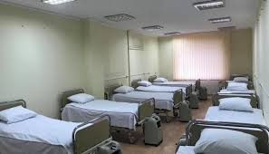

Slide 38
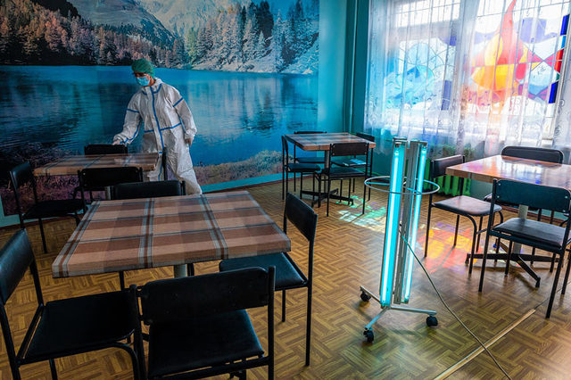

Slide 39
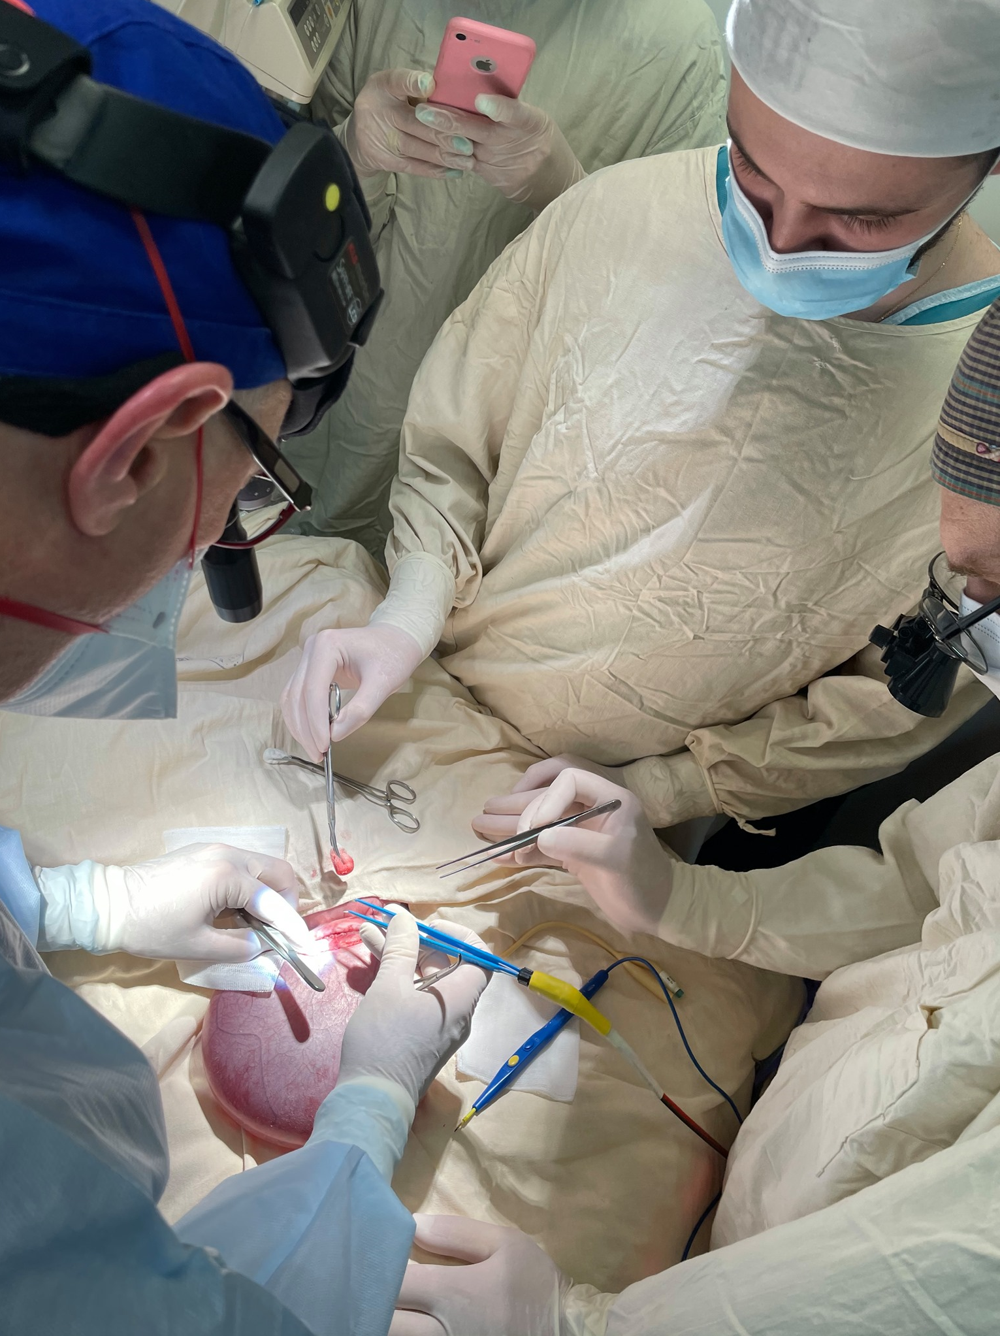

Slide 40
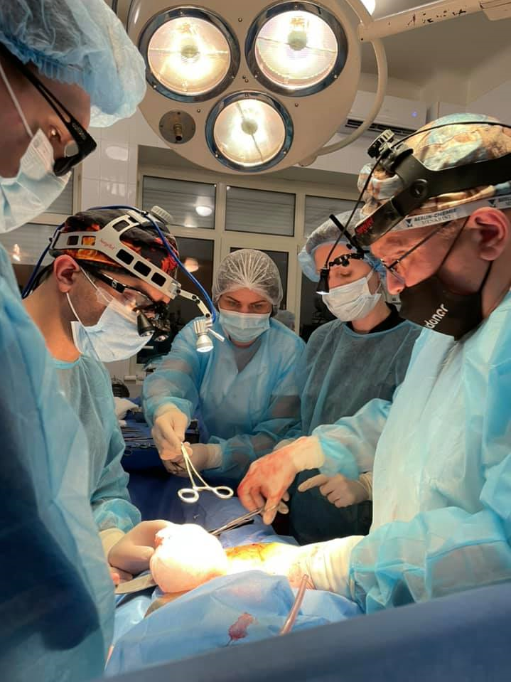

Slide 41
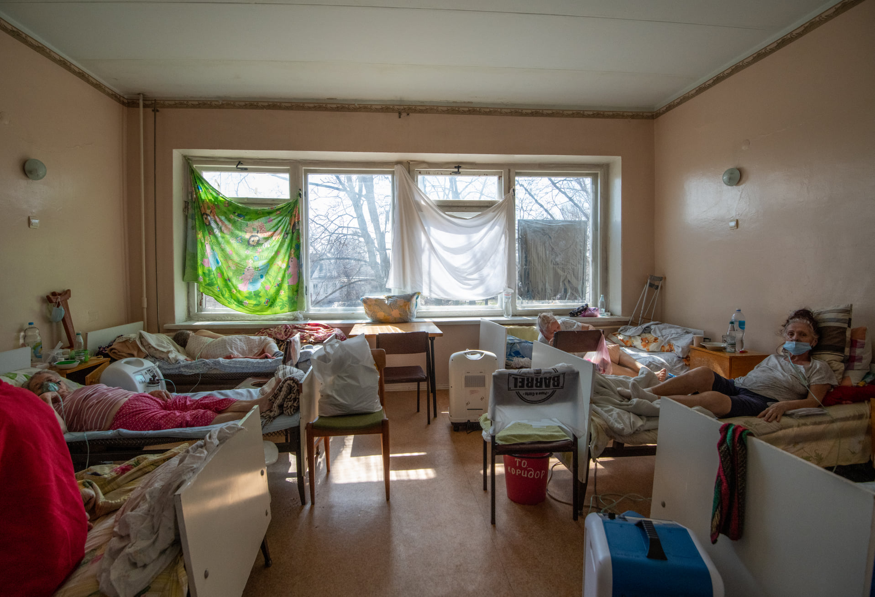
Олександр Колбасін

Slide 42


Slide 43
Навчання
Кого потрібно навчити? Який метод навчання має використовуватися та як часто мають проходити заняття?
Чи є в ЗОЗ інструктори та викладачі, навчальні посібники та обладнання?
Практичний приклад: при реалізації стратегії безпечних ін’єкцій необхідно проводити навчання медичних сестер правилам безпечних ін’єкцій та утилізації шприців, голок та внутрішньовенних катетерів.

Slide 44

Загальні принципи навчання
медичних працівників
Психологічні аспекти:
персональна загроза;
страх перед змінами;
відсутність впевненості в потенційні вигоді від змін;
конкуруючий попит.

Slide 45

Загальні принципи навчання
медичних працівників
Джерела/методи впливу:
сила примусу;
сила заохочення;
сила закону;
сила (авторитет) експерта;
сила повноважень;
сила (вплив) інформації

Slide 46

Загальні принципи навчання
медичних працівників
Інструктажі:
вхідний;
первинний на робочому місці;
повторний;
позаплановий;
цільовий

Slide 47
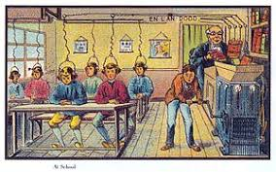
Загальні принципи навчання
медичних працівників
Навчання медичного персоналу це:
зміна характеру дій в результаті набуття знань і навиків;
активний процес;
безперервний процес;
процес заснований на теорії навчання дорослих слухачів;
процес, що відповідає потребам навчання і підготовки дорослих слухачів

Slide 48
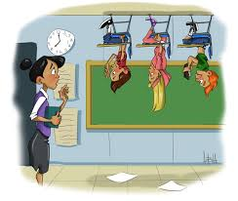
Загальні принципи навчання
медичних працівників
Програми по навчанню і підготовці
визначення інформації, яка потрібна слухачам;
визначення кола слухачів;
оцінка запиту слухачів на навчання;
планування програми;
реалізація програми;
оцінка успішності навчання і підготовки

Slide 49
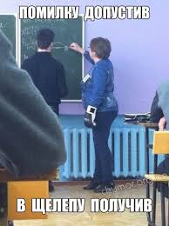
Загальні принципи навчання
медичних працівників
Відсоток «виживання знань»
навчання інших – 95%;
практика – 75%;
обговорення в групах – 50%;
демонстрації – 30%;
аудіовізуальний метод – 20%;
література – 10%;
лекції – 5%

Slide 50

Загальні принципи навчання
медичних працівників
Основні принципи навчання дорослих слухачів:
головне – увага практичному досвіді, а не інформація загального характеру;
розширення змісту і методів навчання різнорідних груп;
спиратися на життєвий досвід слухачів (дорослі слухачі краще сприймають матеріал, що має відношення до їх життєвого досвіду);
виокремити користь із «навчальних ситуацій» (навчання – відповідь на поточну ситуацію; головна увага – безпосередня проблема);
практикувати негайне застосування отриманих знань, що призведе до найкращого засвоєння.

Slide 51
Моніторинг, аудит і зворотній зв'язок
Як ви можете виявити проблеми в ММС? Які індикатори можна використати?
Яким чином ви зможете перевірити, що стратегія правильно та безпечно реалізована (в тому числі біля ліжка хворого)? Наприклад, чи існують методи нагляду та відслідковування?
В якій формі, коли та кому будуть представлені звіти?
Практичний приклад: при впровадженні стратегії «Безпечна хірургія рятує життя», використання контрольного переліку ВООЗ по хірургічній безпеці є обов’язковим.

Slide 52
Стандартна Операційна Процедура
Що це?
документ управління якістю, своєрідний набір інструкцій з усіх аспектів роботи
Для чого?
знизити вірогідність помилки
Що гарантує?
- персонал має детальні інструкції
- кожна процедура виконується в логічному порядку і може бути відтворена

Slide 53
Основні напрями розробки СОП
техніка безпеки
лікарські та сестринські маніпуляції
інструментальні маніпуляції (процедури)
лабораторні процедури
…

Slide 54




Різновиди СОПів
Інструкція
Алгоритм
Блок-схема
Чек-лист

Slide 55
Вимоги до СОП
СОПи повинні бути в доступному місці, там, де проводиться робота
перед використанням абревіатур і скорочень необхідно давати їх розшифровку
наявні дати затвердження, наступного перегляду

Slide 56
Вимоги до СОП
всі СОПи повинні бути затверджені керівником установи
всі СОПи повинні бути підписані особою, яка склала документ
всі СОПи повинні мати посилання на документ, на підставі якого вони складені

Slide 57

Структура СОП
Галузь застосування
Визначення та скорочення
Вимоги до персоналу
Опис процесу
Використані документи

Slide 58
Вимоги до персоналу в СОП
Чіткий перелік підрозділів, посад та/або співробітників, які повинні виконувати процедуру, зазначену у СОП, їх рівень навчання
Перелік посад та/або співробітників, які мають контролювати знання та застосування СОП

Slide 59
Опис процесу в СОП
Принцип процедури
Матеріальні ресурси (устаткування, матеріали, реагенти та розчини)
Покрокове ведення процесу
Особливі вказівки (наприклад, особливості призначення дорогих послуг або отримання дорогих ліків)
Документальне оформлення
Контроль якості
Видалення і знищення відходів

Slide 60
Розповсюдження інформації про зміни
Яким чином ви будете займатися промоцією стратегії?
Чи є у вас необхідні фінансові та матеріальні можливості?
Практичний приклад: при реалізації стратегії по зменшенню випадків КАІК візуальні нагадування, навчальні брошури та плакати, а також майстре-класи є невід’ємною частиною успішного впровадження ММС.

Slide 61
Культура безпеки
Чи є підтримка на кожному з рівнів ЗОЗ? Наприклад, чи є можливість заохочувати членів ВІК та чи готові вони бути прикладом для наслідування?
Чи працює ефективно створена ВІК? Чи впроваджують члени ВІК декламовані ними зміни, чи працюють «для галочки»?
Практичний приклад: при впровадженні стратегії гігієни рук необхідно привити медичному персоналу думку, що вона є невід’ємною частиною робочого процесу.

Slide 62
Скринінг і розподіл потоків

Slide 63
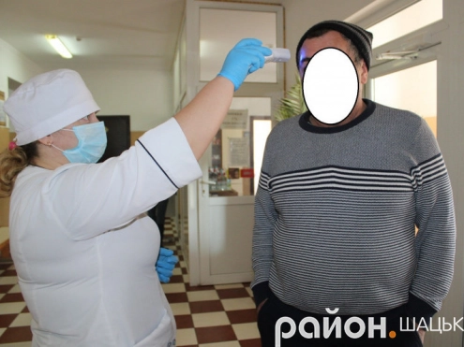
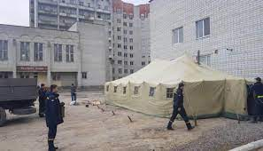

Slide 64
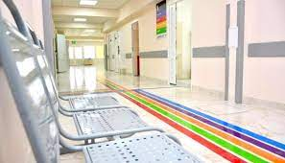
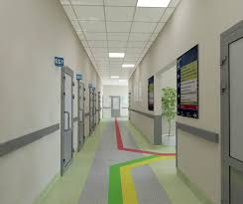

Slide 65
Розрахунок потреби в засобах індивідуального захисту

Slide 66
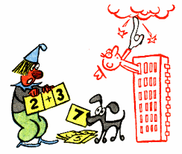
Як проводять розрахунок потреби в закладах охорони здоров’я України?

Slide 67

Як проводять розрахунок потреби в закладах охорони здоров’я України?

Slide 68
Як проводять розрахунок потреби в закладах охорони здоров’я України?

Slide 69
Як проводять розрахунок потреби в закладах охорони здоров’я України?

Slide 70
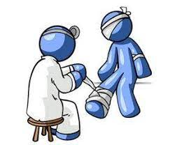
Діяльність закладів охорони здоров’я, яка потребує використання засобів індивідуального захисту
повсякденна діяльність

Slide 71
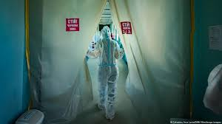
Діяльність закладів охорони здоров’я, яка потребує використання засобів індивідуального захисту
робота в ізольованих зонах високого ризику інфікування
повсякденна діяльність

Slide 72

Діяльність закладів охорони здоров’я, яка потребує використання засобів індивідуального захисту
робота в ізольованих зонах високого ризику інфікування
надзвичайні ситуації
повсякденна діяльність

Slide 73
Чому відсутня єдина методика розрахунку потреби або норма на працівника?
Використання (витрата) засобів індивідуального захисту залежить від таких факторів:
стану тяжкості пацієнта та персонального складу команди (бригади) та задач, які покладені на кожного члена команди (бригади) та можливого ступеня взаємодії кожного члена команди (бригади) з пацієнтом та тривалості зміни та кількості перерв в зміні та розташування кімнат/палат для ізоляції пацієнта та стратегії (інтенсивності) надання медичної допомоги та практики поводження з відходами та розташування місця для їх збирання та місцезнаходження лабораторного підрозділу та потенційної кількості необхідних лабораторних обстежень та стандартів операційних процедур (алгоритмів) з проведення медичних маніпуляцій та наявності медичного обладнання та оснащення приміщень та підготовки медичних працівників та розподілу потоків пацієнтів та місцезнаходження діагностичного підрозділу, в разі якщо пересувне обладнання відсутнє або його недостатньо та можливої тривалості перебування пацієнта в закладі охорони здоров’я та …

Slide 74

Чому відсутня єдина методика розрахунку потреби або норма на працівника?
Використання (витрата) засобів індивідуального захисту залежить від таких факторів:
стану тяжкості пацієнта та персонального складу команди (бригади) та задач, які покладені на кожного члена команди (бригади) та можливого ступеня взаємодії кожного члена команди (бригади) з пацієнтом та тривалості зміни та кількості перерв в зміні та розташування кімнат/палат для ізоляції пацієнта та стратегії (інтенсивності) надання медичної допомоги та практики поводження з відходами та розташування місця для їх збирання та місцезнаходження лабораторного підрозділу та потенційної кількості необхідних лабораторних обстежень та стандартів операційних процедур (алгоритмів) з проведення медичних маніпуляцій та наявності медичного обладнання та оснащення приміщень та підготовки медичних працівників та розподілу потоків пацієнтів та місцезнаходження діагностичного підрозділу, в разі якщо пересувне обладнання відсутнє або його недостатньо та можливої тривалості перебування пацієнта в закладі охорони здоров’я та …

Slide 75
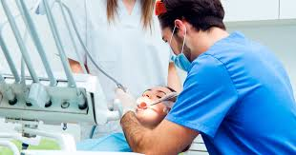
Проведення розрахунку потреби
Розрахунок «на послугу/медичну маніпуляцію»
потреба в засобах індивідуального захисту на одну послугу
×
кількість послуг
=
ПОТРЕБА

Slide 76

Проведення розрахунку потреби
Розрахунок «на команду/бригаду»
потреба в засобах індивідуального захисту на бригаду на зміну
×
кількість змін на добу
×
кількість бригад на добу
=
ПОТРЕБА НА ДОБУ

Slide 77
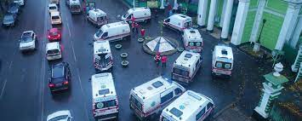
Проведення розрахунку потреби
Розрахунок «на випадок виникнення надзвичайної ситуації»
потреба в засобах індивідуального захисту на одного працівника
×
кількість працівників
=
ПОТРЕБА

Slide 78
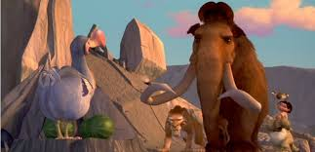
Проведення розрахунку незнижувального запасу засобів індивідуального захисту
НЕЗНИЖУВАЛЬНИЙ ЗАПАС – мінімум місячна потреба закладу охорони здоров’я в засобах індивідуального захисту

Slide 79
ДЯКУЮ ЗА УВАГУ!

